Slide 1
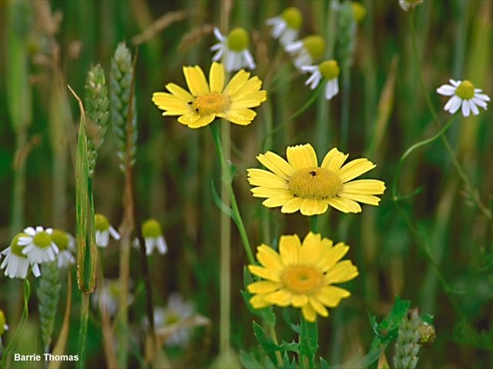
স্বাগতম

Slide 2
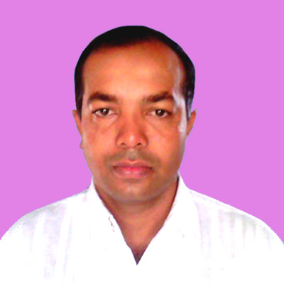
পরিচিতি
মোঃ মাছুম বিল্লাহ
সহকারী শিক্ষক (ICT)
চামী মোসলেমিয়া দাখিল মাদ্রাসা ।
রাজাবাড়ী, নেছারাবাদ, পিরোজপুর।
ই-মেইল: masum1976m@gmail.com
মোবাইল: 01740971253
শ্রেণি: নবম
বিষয়: তথ্য ও যোগাযোগ প্রযুক্তি
অধ্যায়ঃ প্রথম
সময়: ৫০ মিনিট
তারিখ: 00/00/1৯ইং।

Slide 3
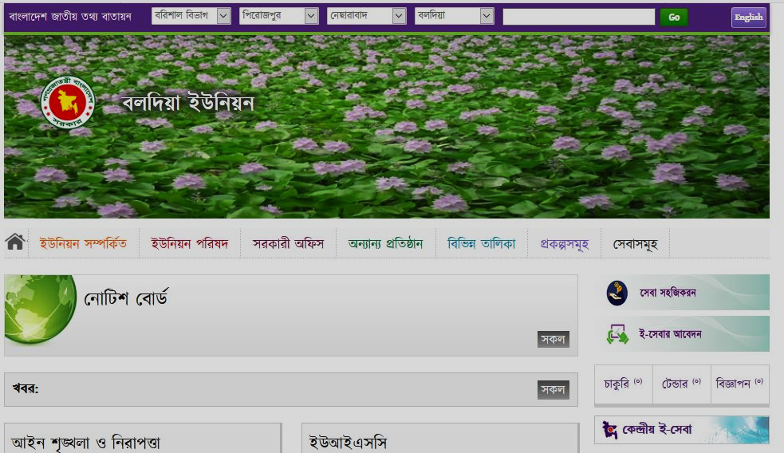
ছবি দেখি

Slide 5
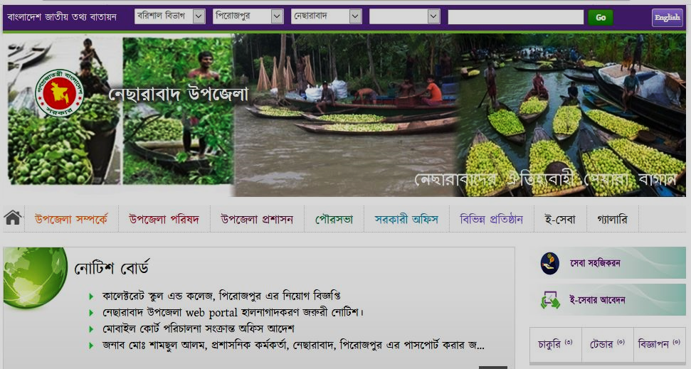

Slide 6
ভিডিও দেখি
Notes:
ভিডিও দেখার জন্য ইন্টারনেট সংযোগ থাকতে হবে।

Slide 7
ডিজিটাল বাংলাদেশ

Slide 8
শিখনফল------
এই পাঠ শেষে শিক্ষার্থীরা-------
১. ডিজিটাল বাংলাদেশ কি তা বলতে পারবে।
২. তথ্য প্রযুক্তিনির্ভর বাংলাদেশের স্বরূপ ব্যাখ্যা করতে পারবে।

Slide 9
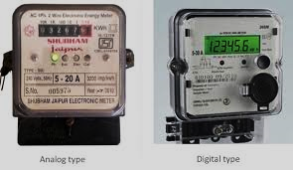
দুইটি মিটারের মধ্যে পার্থক্য কী?

Slide 10
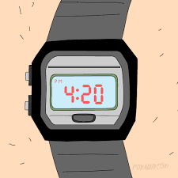
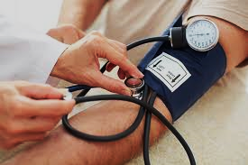
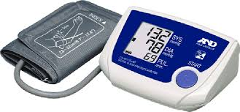
কাটাযুক্ত ঘড়ি
সংখ্যাযুক্ত ঘড়ি
কাটাযুক্ত প্রেসার মেশিন। নির্ভুল ফলাফল পাওয়া যায় না।
সংখ্যাযুক্ত প্রেসার মেশিন। নির্ভুল ফলাফল পাওয়া যায়।
পরিবর্তনশীল (বিচ্ছিন্ন) ডাটাকে যখন সংকেতের (কাটার) মাধ্যমে প্রকাশ করা হয় তখন তাকে এনালগ সংকেত বলে। যেমনঃ তাপমাত্রা, রক্তচাপ, বিদ্যুৎ প্রবাহ, সময় ইত্যাদি।
পরিবর্তনশীল (বিচ্ছিন্ন ) ডাটাকে যখন সংকেতের (সংখ্যা বা Digit) মাধ্যমে প্রকাশ করা হয় তখন তাকে ডিজিটাল সংকেত বলে। যেমনঃ তাপমাত্রা, রক্তচাপ, বিদ্যুৎ প্রবাহ, সময় ইত্যাদি।

Slide 11
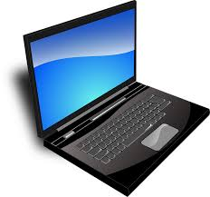
ডিজিটাল বাংলাদেশ বলতে তথ্য ও যোগাযোগ প্রযুক্তি ব্যবহার করে গড়ে তোলা আধুনিক বাংলাদেশ বোঝায়।
ইতিবাচক বাস্তবতা, উদ্ভাবনী চিন্তা এবং প্রযুক্তি ব্যবহার করে দেশের শিক্ষা, স্বাস্থ্য, কর্মসংস্থান এবং দারিদ্র মোচন হচ্ছে ডিজিটাল বাংলাদেশের লক্ষ্য।

Slide 12
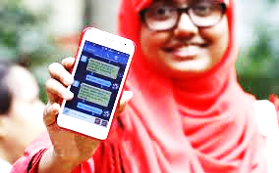
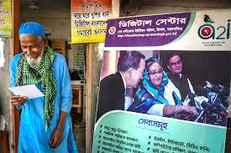
ডিজিটাল বাংলাদেশ বাস্তবায়নে চারটি বিষয়কে গুরুত্ব দেয়া হয়েছে; সেগুলো হচ্ছে- মানবসম্পদ উন্নয়ন, জনগনের সম্পৃক্ততা, সিভিল সার্ভিস এবং দৈনন্দিন জীবনে তথ্য প্রযুক্তির ব্যবহার।
ডিজিটাল বাংলাদেশের মূল কথা হচ্ছে দেশের মানুষের জন্য গণতন্ত্র, মানবাধিকার, স্বচ্ছতা, দায়বদ্ধতা এবং সুবিচার নিশ্চিত করার জন্যে প্রযুক্তির সর্বোচ্চ ব্যবহার করা।

Slide 13
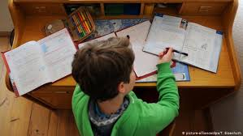
একক কাজ
ডিজিটাল বাংলাদেশ বলতে কি বোঝায়?

Slide 14
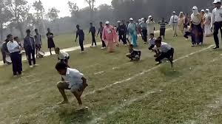
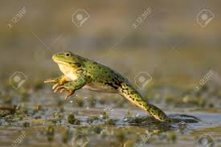
করণীয় কী?
প্রযুক্তিতে পিছিয়ে বাংলাদেশ!!!!!
বড় বড় লাফ (Leap Frog) দিয়ে অন্যদের ধরে ফেলা।

Slide 15
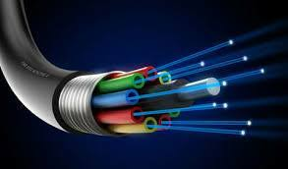
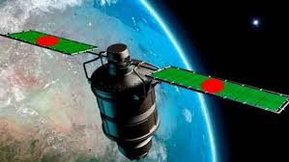
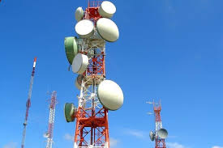
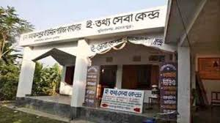
অবকাঠামো নির্মান
অপটিক্যাল ও সাবমেরিন ক্যাবল স্থাপন
বঙ্গবন্ধু স্যাটেলাইট-১ স্থাপন
মোবাইল ফোন সংযোগ
ইউনিয়ন ডিজিটাল সেন্টার

Slide 16
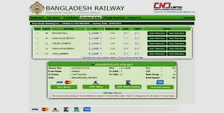
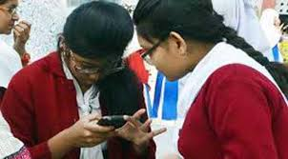
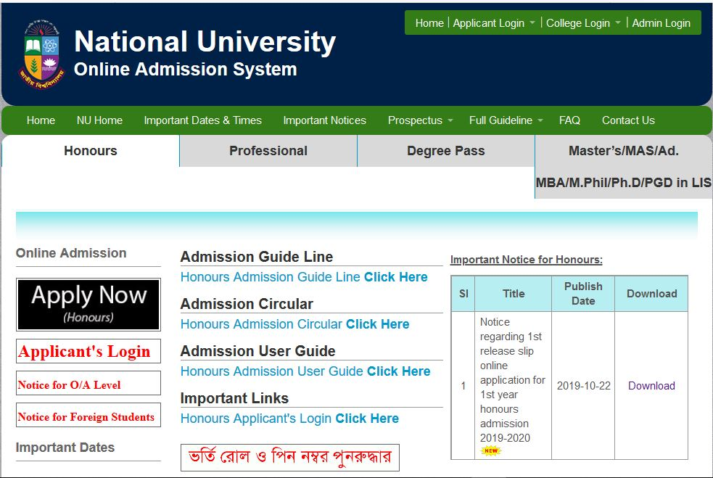
পোষ্ট ই-সেন্টার
অনলাইনে/মোবাইলে ট্রেনের টিকেট
মোবাইলে ফলাফল
অনলাইনে ভর্তি

Slide 17
সরকারি ওয়েব সাইট
মোবাইল ব্যাংকিং
পাঠ্য পুস্তক
আউটসোর্সিং

Slide 18
ভিডিও দেখি
Notes:
ভিডিও দেখার জন্য ইন্টারনেট সংযোগ থাকতে হবে।

Slide 19
ভবিষ্যতের বাংলাদেশ
Notes:
ভিডিও দেখার জন্য ইন্টারনেট সংযোগ থাকতে হবে।

Slide 20
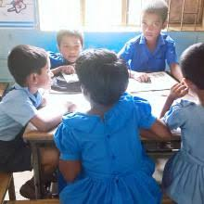
দলীয় কাজ
ডিজিটাল বাংলাদেশ গড়ে তুলতে করণীয় নিয়ে একটি পোষ্টার ডিজাইন কর।

Slide 21
মূল্যায়ন
১। কত সালের মধ্য ডিজিটাল বাংলাদেশ গড়ে তোলার পরিকল্পনা গ্রহণ করা হয়?
২। Digit শব্দের অর্থ কি?
৩। ডিজিটাল বাংলাদেশ বাস্তবায়নে কয়টি বিষয়কে গুরুত্ব দেয়া হয়েছে?

Slide 22
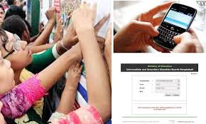
বাড়ির কাজ
ডিজিটাল বাংলাদেশের ভবিষ্যত সম্ভাবনা লিখে আনবে।

Slide 23
২৮ নভেম্বর আসিতেছে -------------------------
সবাইকে ধন্যবাদ

